Slide 1

«Современный подход к системе оценивания образовательных результатов обучающихся»
Шигаева Е.П., заместитель директора по УВР
Муниципальное бюджетное общеобразовательное учреждение
«Средняя общеобразовательная школа №5», г. Югорск

Slide 2
«Глубочайшим свойством человеческой природы является страстное желание людей быть оцененными по достоинству»
Уильям Джеймс
На сколько реальна для воплощения в практике идеальная модель оценивания образовательных результатов - …%

Slide 3

Оценивание по ФГОС
Соотносить свои действия с планируемыми результатами
Осуществлять контроль своей деятельности
Оценивать правильность выполнения учебной задачи
Владеть основами самоконтроля, самооценки
Контролировать процесс и результаты своей деятельности
Вносить коррективы и адекватно оценивать свои достижения

Slide 4
Подходы к проведению формирующего оценивания
Измеряемый
учебный результат
Уровень
достижения
результата
Техники оценивания
Методы обучения
Достигнуты ли планируемые результаты?
«М.А. Пинская»

Slide 5
Подходы к проведению формирующего оценивания
Намерения обучающихся и критерии успеха
Эффективная работа в классе
Создание обратной связи
Дилан Вилиам и Пол Блэк
Определение планируемых результатов обучения
Определение критериев отметки и оценки
Определение количества выставляемых оценок
«Школа 2100»

Slide 6

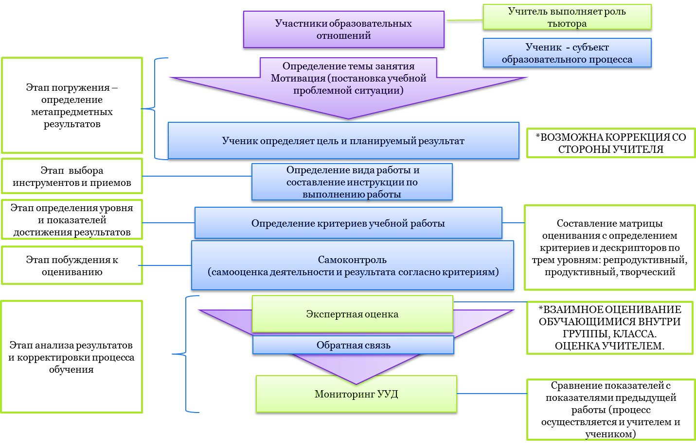


Организационная модель формирующего оценивания

Slide 7
Система оценивания образовательных результатов учащихся
Оценивание
Оценка
Отметка
Диагностическое
Формирующее
Текущее оценивание
Итоговое оценивание

Slide 8
Что надо изменить, чтобы успешно перейти к новой системе оценивания?
от
переход
Традиционных письменных работ
-
Неявных критериев оценивания
-
Оценивания учителем
-
Конкуренции
Оценки результата
Оценивания знаний
Значимости и важности оценки
Итогового, суммарного оценивания
-
-
-
-
-
к
Проектам, творческим работам
Чётким и прозрачным критериям оценивания
Оцениванию при участии обучающихся
Сотрудничеству, сотворчеству
Оцениванию процесса
Оцениванию понимания, анализа, синтеза
Значимости учения
Развивающему, позитивному учению

Slide 9
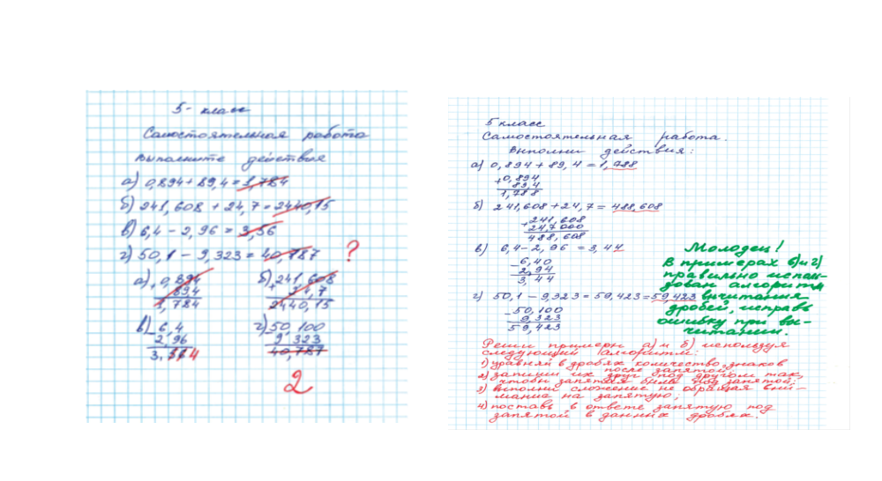
Виды оценивания

Slide 10

Чёткое понимание учебных целей, ожиданий, критериев оценивания и способов улучшения собственной работы
Возможность видеть свой учебный прогресс
Понимание и использование связей между учебной программой, учебными мероприятиями и оцениванием
Возможность завершить освоение материала раньше и перейти к освоению углублённой программы

